Slide 1
Erhvervsret til markedsføring og salg
Flowdiagrammer
Erhvervsret til markedsføring og salg
© Louise Kragh Ottesen

Slide 2
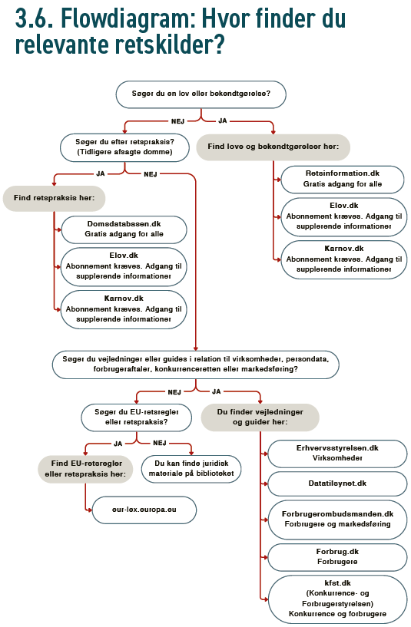
Erhvervsret til markedsføring og salg
© Louise Kragh Ottesen

Slide 3
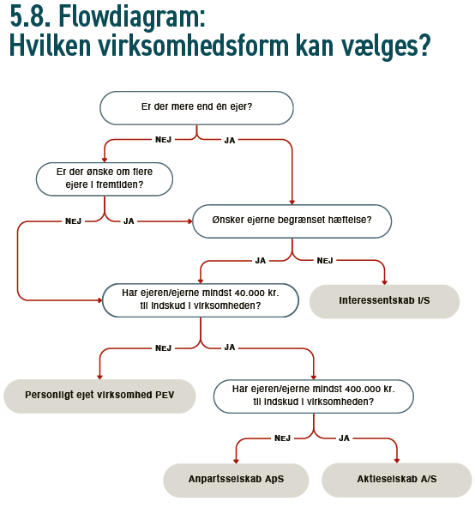
Erhvervsret til markedsføring og salg
© Louise Kragh Ottesen

Slide 4
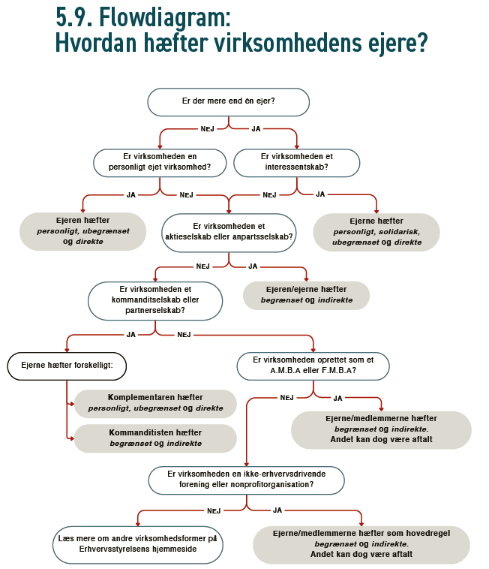
Erhvervsret til markedsføring og salg
© Louise Kragh Ottesen

Slide 5
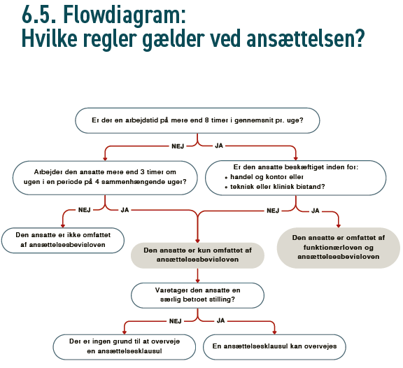
Erhvervsret til markedsføring og salg
© Louise Kragh Ottesen

Slide 6
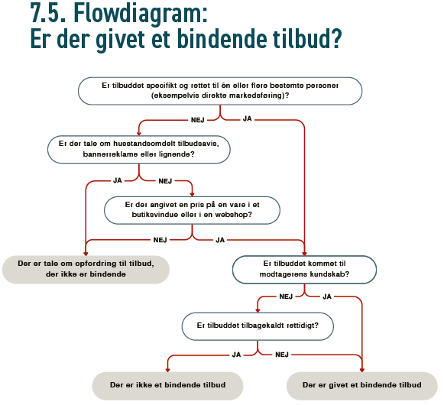
Erhvervsret til markedsføring og salg
© Louise Kragh Ottesen

Slide 7
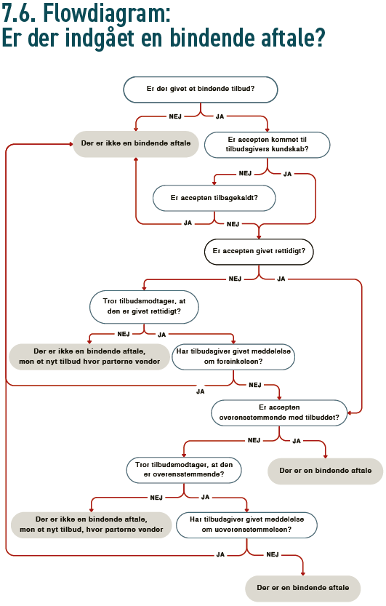
Erhvervsret til markedsføring og salg
© Louise Kragh Ottesen

Slide 8
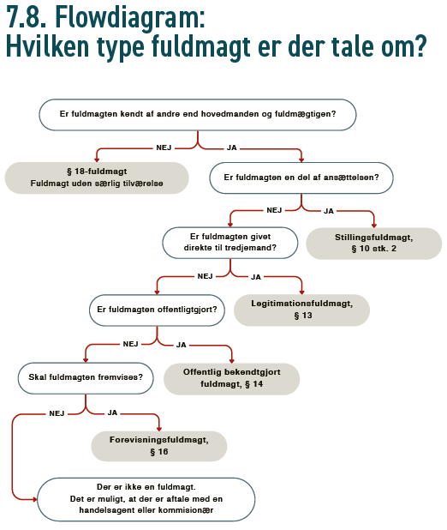
Erhvervsret til markedsføring og salg
© Louise Kragh Ottesen

Slide 9
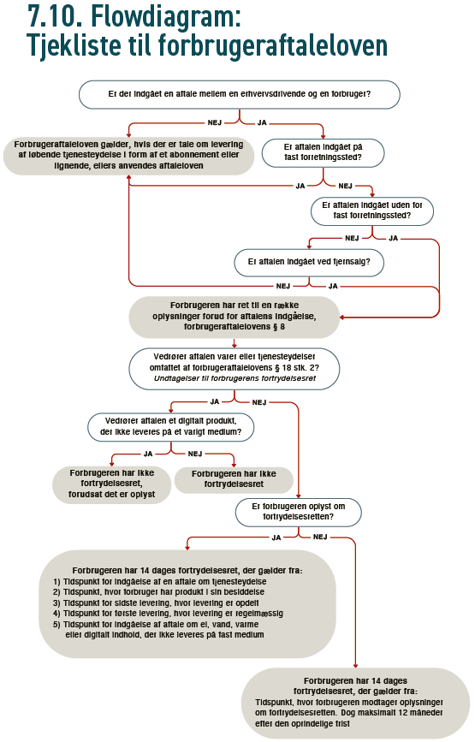
Erhvervsret til markedsføring og salg
© Louise Kragh Ottesen

Slide 10
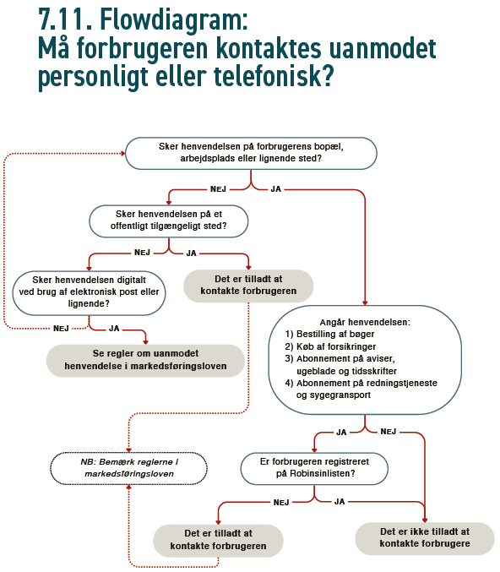
Erhvervsret til markedsføring og salg
© Louise Kragh Ottesen

Slide 11
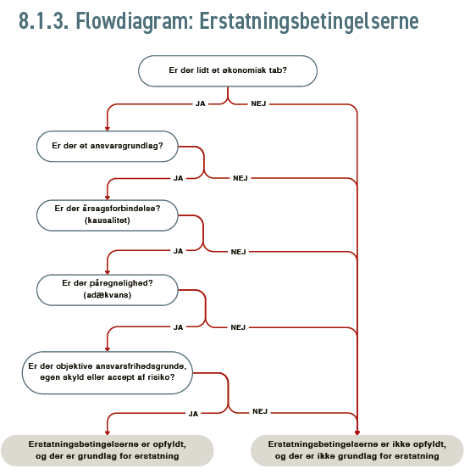
Erhvervsret til markedsføring og salg
© Louise Kragh Ottesen

Slide 12
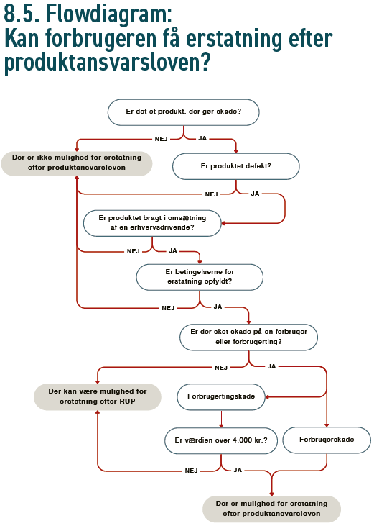
Erhvervsret til markedsføring og salg
© Louise Kragh Ottesen

Slide 13
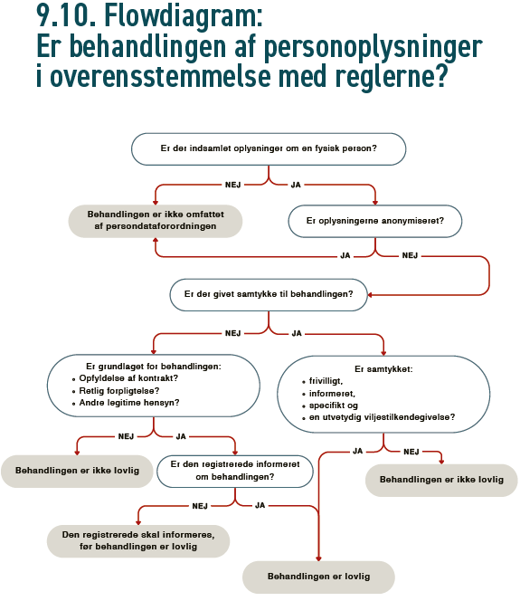
Erhvervsret til markedsføring og salg
© Louise Kragh Ottesen

Slide 14
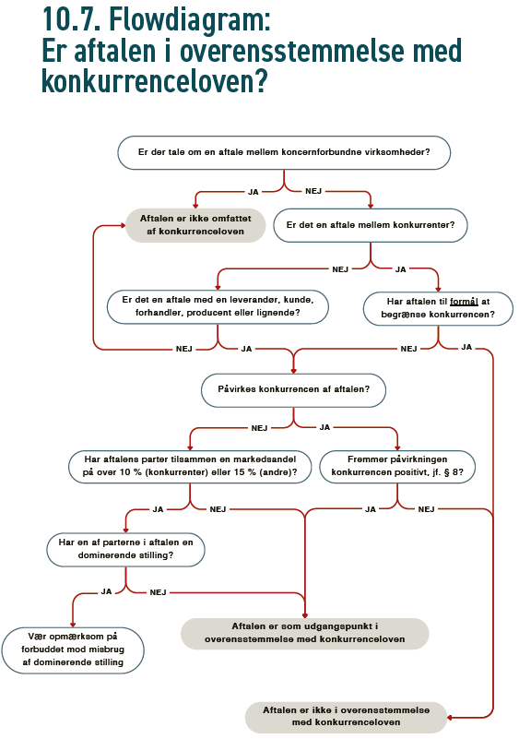
Erhvervsret til markedsføring og salg
© Louise Kragh Ottesen

Slide 15
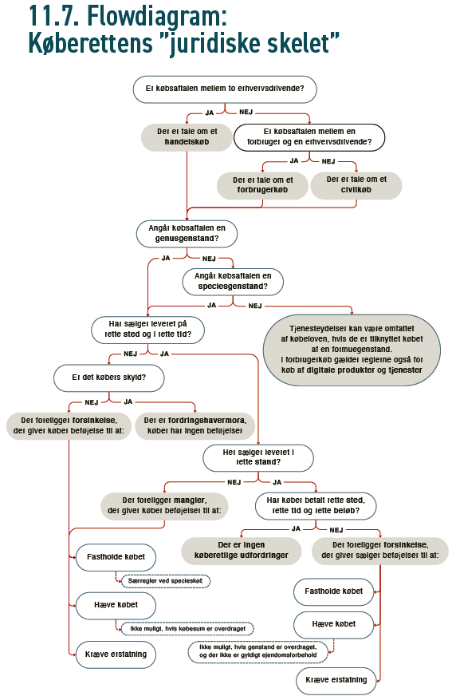
Erhvervsret til markedsføring og salg
© Louise Kragh Ottesen

Slide 16
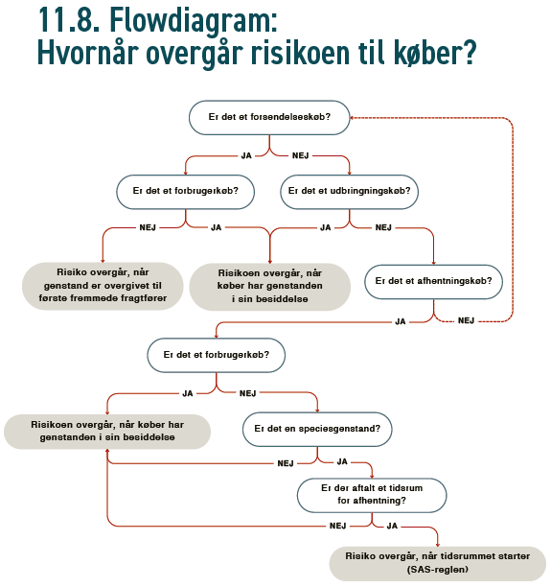
Erhvervsret til markedsføring og salg
© Louise Kragh Ottesen

Slide 17
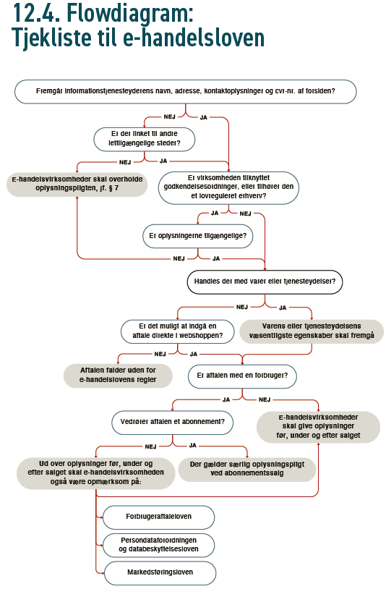
Erhvervsret til markedsføring og salg
© Louise Kragh Ottesen

Slide 18
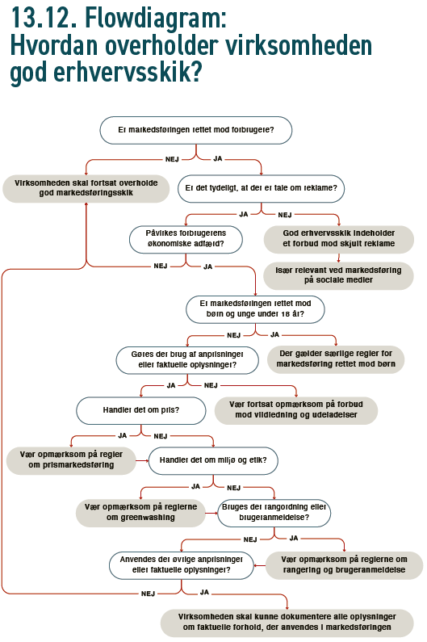
Erhvervsret til markedsføring og salg
© Louise Kragh Ottesen

Slide 19
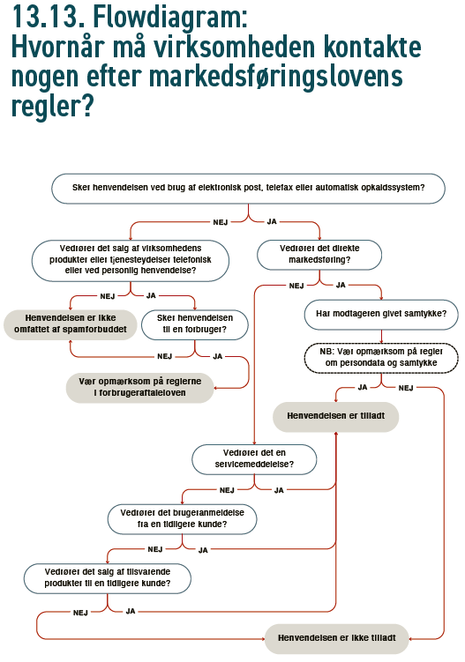
Erhvervsret til markedsføring og salg
© Louise Kragh Ottesen

Slide 20
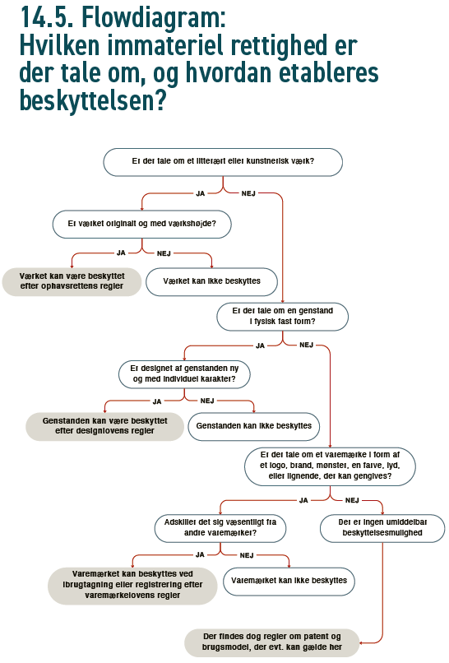
Erhvervsret til markedsføring og salg
© Louise Kragh Ottesen

